Slide 1
Завдання та повноваження підрозділів ювенальної превенції щодо захисту прав та законних інтересів дитини
Тема 1

Slide 2
Основною метою повсякденної роботи підрозділів ювенальної превенції є дійсно захист прав тих громадян України, які не досягли вісімнадцятирічного віку і перебувають під повною опікою і піклуванням батьків або осіб, які їх замінюють.

Slide 3
Базовими міжнародними нормативно-правовими актами в сфері захисту прав та законних інтересів дітей, зокрема які регулюють діяльність ювенальної превенції є:
- Загальна декларація прав людини
- Конвенція ООН про права дитини
- Конституція України
- Закон України «Про охорону дитинства»
- Закон України «Про освіту»
- Закон України «Про запобігання та протидію домашньому насильству»
- Закон України «Про основи соціального захисту бездомних осіб і безпритульних дітей»
- Закон України «Про фізичну культуру і спорт»,
- Сімейний кодекс України,
- Цивільний кодекс України,
- Адміністративний та Кримінальний кодекси України.

Slide 4
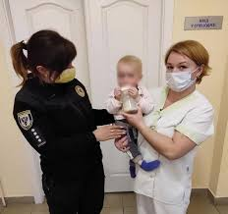
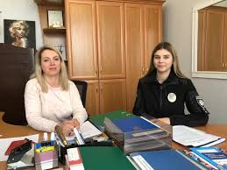
Завданням ювенальної превенції як і загалом всіх підрозділів поліції, представників держави, батьків, вчителів, освітян, представників закладів охорони здоров'я, соціальної сфери і поліції, є безпосереднє виконання вищезазначених законів та нормативних документів. Проте, окрім цього, сама поліція має «контролювати» якість виконання цих покладених завдань на вищезазначених суб’єктів щодо захисту прав дітей.

Slide 5
Коли дитина стає членом того чи іншого суспільства, вона наділяється автоматично певними правами та обов'язками
Право на життя
Право на розвиток
Право на культурне і духовне збагачення
Право на соціальний захист
Право на соціальний розвиток
Право на право на освіту
Право на отримання якісних медичних послуг

Slide 6
Згідно Інструкції з організації роботи підрозділів ювенальної превенції Національної поліції України Підрозділи ЮП взаємодіють з іншими уповноваженими органами та підрозділами НПУ, органами державної влади й органами місцевого самоврядування, об’єднаними територіальними громадами, міжнародними та громадськими організаціями за напрямами:
1) профілактика правопорушень у дитячому середовищі, протидія домашньому насильству та дитячій бездоглядності;
2) забезпечення прав та інтересів дітей;
3) упровадження кращих міжнародних методик та практик роботи з дітьми, які перебувають у конфлікті із законом, та дітьми, які потерпіли внаслідок протиправних діянь, у тому числі реалізація спільних проектів щодо профілактики правопорушень серед дітей;
4) підвищення професійного рівня, набуття знань, вмінь і навичок шляхом участі в семінарах, тренінгах та інших практичних і теоретичних заходах.
Така взаємодія здійснюється на засадах партнерства і спрямована на задоволення потреб територіальних громад та виконання завдань, покладених на підрозділи ЮП.

Slide 7
якщо виявляється факт неякісного виконання обов'язків батьків щодо дитини, то підрозділами ювенальної превенції вживаються заходи реагування (спільно з дотичними службами):
надання роз'яснень щодо вчинення протиправної поведінки (профілактична бесіда)
з’ясування причин, які сприяли тому що батьки ухиляються від виконання своїх обов'язків
соціальний супровід
заходи адміністративного впливу (передбачено статтею 184 Кодексу України про адміністративні правопорушення, яка називається «Невиконання батьками або особами, які їх замінюють обов'язків щодо виховання дітей» )

Slide 8
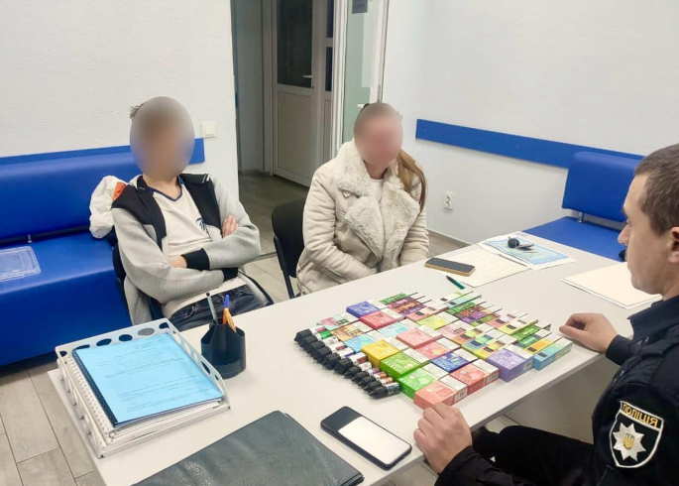
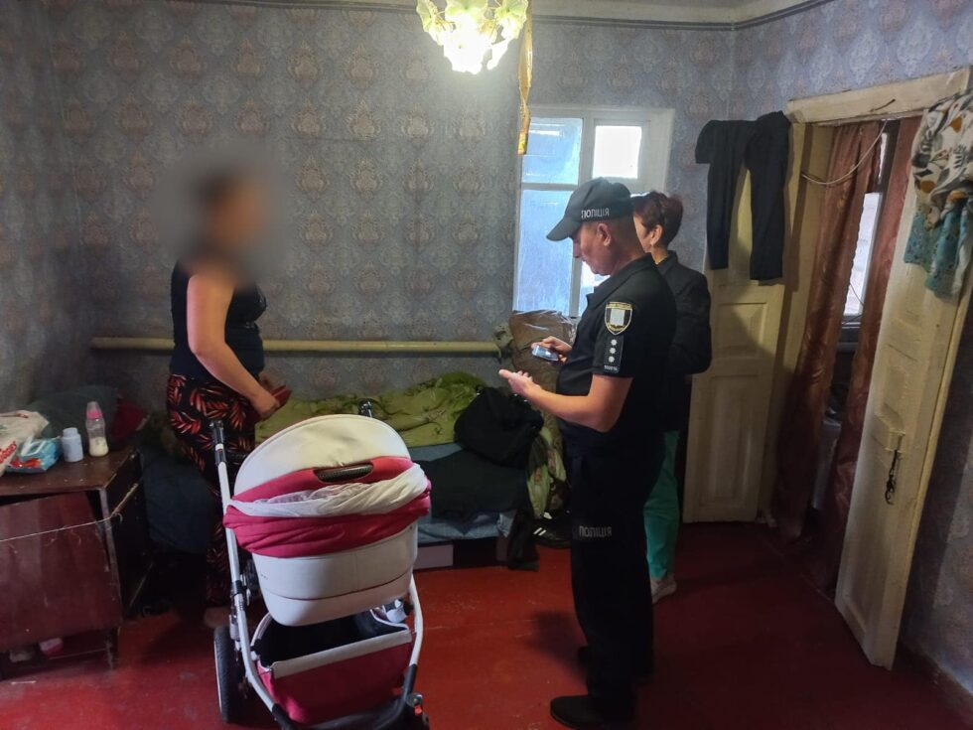
У разі, якщо ситуація не змінюється або погіршується, наприклад, батьки продовжують зловживати алкогольними напоями, або продовжують не піклуватися про загальний стан здоров’я дитини, не забезпечують та не реалізують права, на які дитина має право, тоді вживаються заходи адміністративного впливу. Це передбачено статтею 184 Кодексу України про адміністративні правопорушення, яка називається «Невиконання батьками або особами, які їх замінюють обов'язків щодо виховання дітей». Ця стаття передбачає ряд заходів адміністративного впливу від попередження до штрафних санкцій.

Slide 9
У разі, якщо батьки неякісно чи недостатньо виконують свої батьківські обов’язки або ухиляються від виконання своїх обов'язків, що має негативний наслідок на розвиток самої дитини, або у разі, якщо такі заходи не дають очікуваного результату, і дитина продовжує потерпати від батьківської недбалості, тоді починаємо застосовувати всі можливі заходи:
Наприклад, дитина може бути вилучена з родини (Ці заходи, обов'язково потребують співпраці зі службою у справах дітей та співпраці з іншими дотичними інституційними закладами.)
До батьків можуть бути вжиті заходи кримінального впливу, особливо у разі якщо це їхні дії чи бездіяльність призвели до травмуючих наслідків для дитини

Slide 10
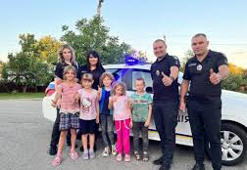
Ще одним з напрямків діяльності ювенальної превенції є також прийняття активної участі у формуванні правової свідомості дитини, яка в подальшому стане дорослою особою – громадянином.
Це відбувається за рахунок певних профілактичних лекцій в закладах освіти, за рахунок створення культурних платформ в яких поліцейські залучаються та інші інституційні заклади, громадські організації до співпраці, створення культурних традицій, навчання дітей, історії України своєї держави, навчання дітей правилам поведінки, навчання дітей розумінню того, що є таке закон в її житті, конкретно в житті кожної дитини, що є закон в житті цілого суспільства і в чому полягає його функція?

Slide 11
Системою законодавчою передбачено певний ряд дій, які направлені не на покарання дитини, а на те аби виправити ситуацію і все ж таки вийти із конфлікту:
Це може бути як заходи адміністративного впливу, які передбачені також чинним законодавством у разі, якщо дитина досягла шістнадцятирічного віку
Це можуть бути заходи, передбачені кримінальним кодексом України, якщо дитина досягла 14 років
У разі, якщо дитина вчинила кримінальне чи адміністративне правопорушення, але не досягла віку, з якого наступає така відповідальність, то відповідальність відповідно за її вчинки повністю лягає на батьків.
Зверніть увагу!!!

Slide 12
Все що робить дитина все починається саме з батьків і кожна її дія в дорослому підлітковому або свідомому чи несвідомому житті вона повністю спричинена тим що вона є наслідком того, що в неї вклали батьки

Slide 13
Коли ми кажемо дитині, що якась поведінка чи вчинок не є негарними, то маємо розуміти, що ми й самі зобов'язані дотримуватися той норми, про яку ми кажемо дитині.

Slide 14
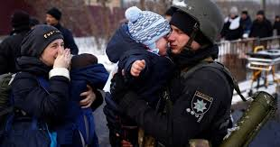
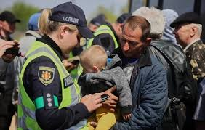
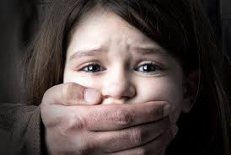
На сьогодні, продовжується робота, аби дослідити і попередити причини та умови, за яких дитина потерпає від:
- жорстокого поводження із нею,
- неякісної освіти
- неякісного надання медичних послуг,
- неналежного батьківського піклування тощо

